Slide 1
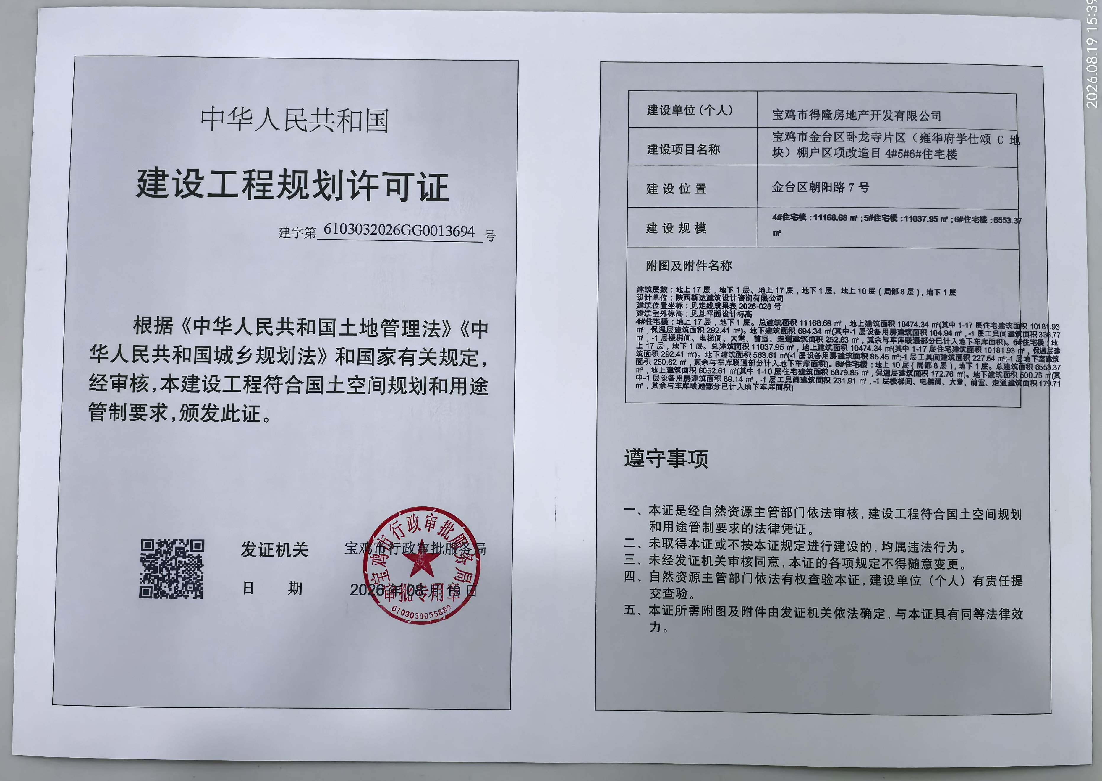
建设工程规划许可批后公布
宝鸡市金台区卧龙寺片区（雍华府学仕颂C地块）棚户区改造项目
4#、5#、6#住宅楼建设工程规划许可证
建设项目名称：宝鸡市金台区卧龙寺片区（雍华府学仕颂C地块）棚户区改造项目4#、5#、6#住宅楼住宅楼建设工程规划许可证
项目建设单位名称：宝鸡市得隆房地产开发有限公司
建设位置：宝鸡市金台区朝阳路7号
4#住宅楼：11168.68㎡；5#住宅楼：11037.95㎡；6#住宅楼6553.37㎡。
注：本公示仅供规划管理用

